Slide 1
مهارات الجمناستك الفني للسيدات

Slide 2
البساط الارضي
الدحرجة الأمامية : تبدأ الحركة من وضع الجلوس على الاربع ، ويضع المتعلم اليدين على الارض قريبة من موضع القدمين ، ثم يميل بالجسم الى الامام مع ثني الذراعين ليتدحرج الجسم حول محوره العرضي الوهمي مع سحب الراس نحو الصدر وسحب وثني الركبتين على الصدر ، وباستمرار سير الحركة ودوران الجسم حول محوره العرضي تأخذ اجزاء جسم المتعلم بملامسة الارض تباعا وبحركة انسيابية مبتدئة من خلف الرقبة والكتفين والجذع والورك الى ان يعود مركز ثقل الجسم مرة ثانية على القدمين .

Slide 3
الدحرجة الخلفية : من وضع الجلوس على الاربع يميل المتعلم او اللاعب خلفا ليتدحرج الجسم على الظهر مع حني الراس على الصدر وثني الركبتين على الصدر ، بعدها تتحرك الذراعان بسرعة خلفا وتوضع اليدان بجانب الراس بحيث يكون اتجاه الاصابع نحو الكتفين والابهامان بجانب الاذنين ثم يدفع اللاعب الارض باليدين للسماح للراس بالمرور ، ثم يكمل المتعلم او اللاعب الدورة للخلف للوصول الى وضع الجلوس على الاربع مرة اخرى .

Slide 4
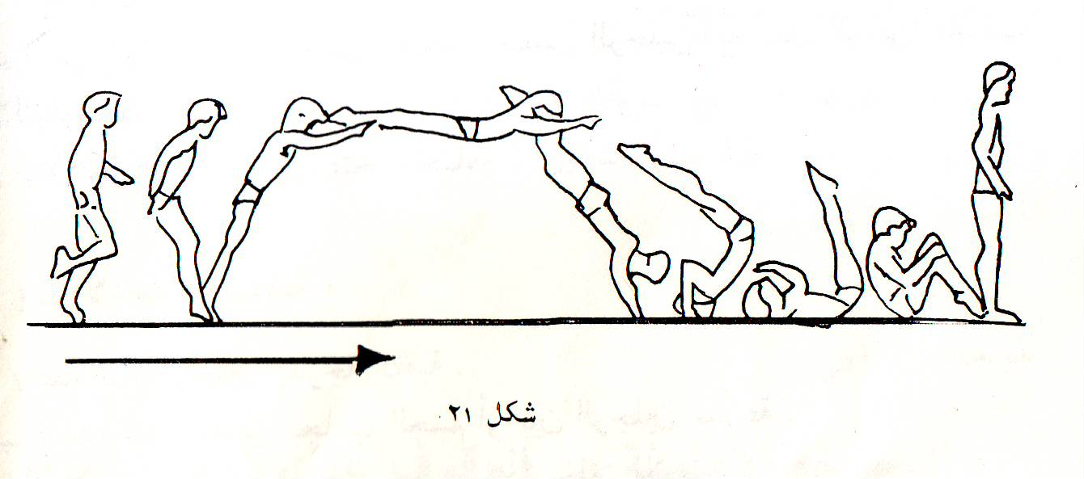
الغطس : تؤدى الحركة من النهوض الزوجي بعد هذه الركضة التقربية ثم يحلق الجسم في الهواء لفترة زمنية قصيرة بجسم مستقيم وممدود او مثنيا قليلا من مفصل الورك ، وفي كلتا الحالتين يجب ان تكون الرجلان ممدودتين ويكون الراس مرفوعا وبعد ان يصل الجسم الى اعلى نقطة في تحليقه يثنى القسم العلوي من الجسم من مفصل الورك الى الامام الاسفل ويثنى الراس على الصدر عندما تكون اليدين على البساط وتكون الجسم بثني الركبتين وسحبهما على الصدر ، ويكون ثني المرفقين بطيئا لامتصاص صدمة الهبوط والتدحرج بدحرجة امامية .

Slide 5
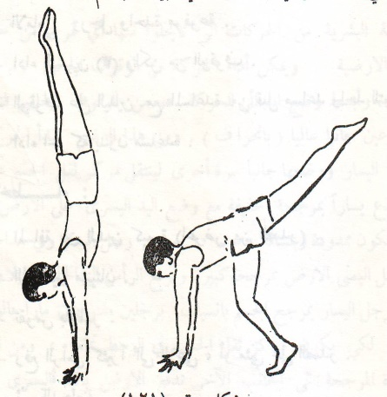
الوقوف على اليدين : تعد حركة الوقوف على اليدين اصعب من حركة الوقوف على الراس وذلك لصغر قاعدة الارتكاز وارتفاع مركز ثقل الجسم عن الارض نسبيا وعند اداء الحركة يكون الجسم كله خطا مستقيما من المشطين الى الذراعين وتكون الذراعان ممدودتين وباتساع الصدر والاصابع تشير الى الامام ، والكتفان ممدودان من مفصلهما وعلى استقامة الذراعين والراس مرفوع الى الامام قليلا ، وتبدأ الحركة من النهوض الفردي بمرجحة الرجل اليسرى او اليمنى اماما وسقوط الجسم الى الامام ممدودا ثم توضع الرجل المؤرجحة ( الناهضة ) مرة اخرى الى الامام على الارض للدفع بها مع ثني مفصل الركبة والفخذ وتمرجح في الوقت نفسه الرجل الثانية ( القائدة ) الى الخلف الاعلى بعد وضع اليدين على الارض ، حتى يصل الجسم والورك فوق الكتفين وعلى استقامة الذراعين ويقطع الجسم للوقوف على اليدين نصف دائرة ( 180 ) درجة حتى يصل الى نقطة السكون ليصبح الجسم عموديا على الارض ، ويجب استعمال عضلات البطن والظهر والتحكم في القوة الناتجة من الذراعين ومفصلي الكتفين كقاعدة ارتكاز كما ان رسغي اليدين تؤدي دورا مهما في تثبيت الجسم .

Slide 6
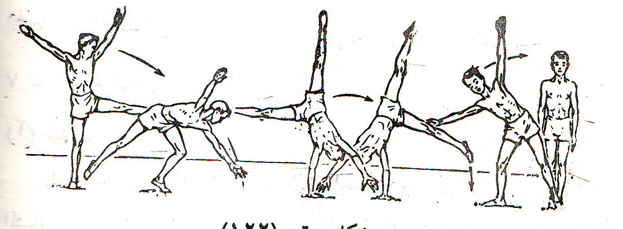
العجلة البشرية : العجلة البشرية من الحركات التي لا يخلو منها أي تمرين من حركات الأرضية ، ويمكن أداء الحركة من الوقوف الجانبي ومن المشي ومن الركض وابسط وضع ابتدائي للحركة هو من الوقوف الجانبي فتحا مع رفع الذراعين جانبا عاليا ، ومن هذا الوضع تبدأ الحركة من رفع الرجل اليسار ووضعها جانبا مرة أخرى لينتقل مركز ثقل الجسم عليها ويثني الجذع يسارا بمرجحة خفيفة مع وضع اليد اليسرى على الأرض والتي يجب ان تكون ممدودة وبمسافة 50-60 سم عن رجل اليسار وفي هذا الوقت تترك الرجل اليمنى الأرض بمرجحة كبيرة ويرفع الرأس إلى الخلف قليلا وبدفعه قوية من رجل اليسار يمرجح الجسم بانسياب برجلين مفتوحتين مارا بالوقوف على اليدين لكي يكون مركز ثقل الجسم في الوسط تماما ومن اندفاع الجسم بقوة المرجحة إلى الجانب الاخر تدفع الأرض باليد اليسرى لينتقل مركز ثقل الجسم على اليد اليمنى مع وضع رجل اليمنى على الارض المسافة بينها وبين ذراع اليمنى 50-60 سم ويرفع الجسم الى الأعلى للوصول الى الوضع الابتدائي بعد دفع الأرض باليد اليمنى .

